Slide 2
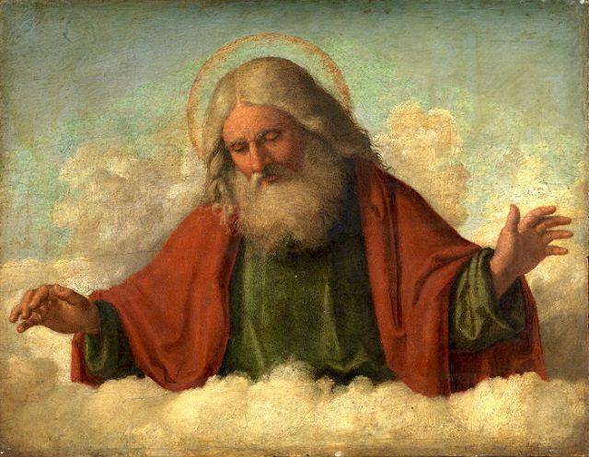
Le corps divin
Ellen De Doncker
Doctorante en Etudes Bibliques, UCLouvain
Ellen.dedoncker@uclouvain.be

Slide 3
Contenu
Le corps divin biblique
Anthropomorphisme
Un cas spécifique: les pieds divins

Slide 4
Le corps divin biblique

Slide 5
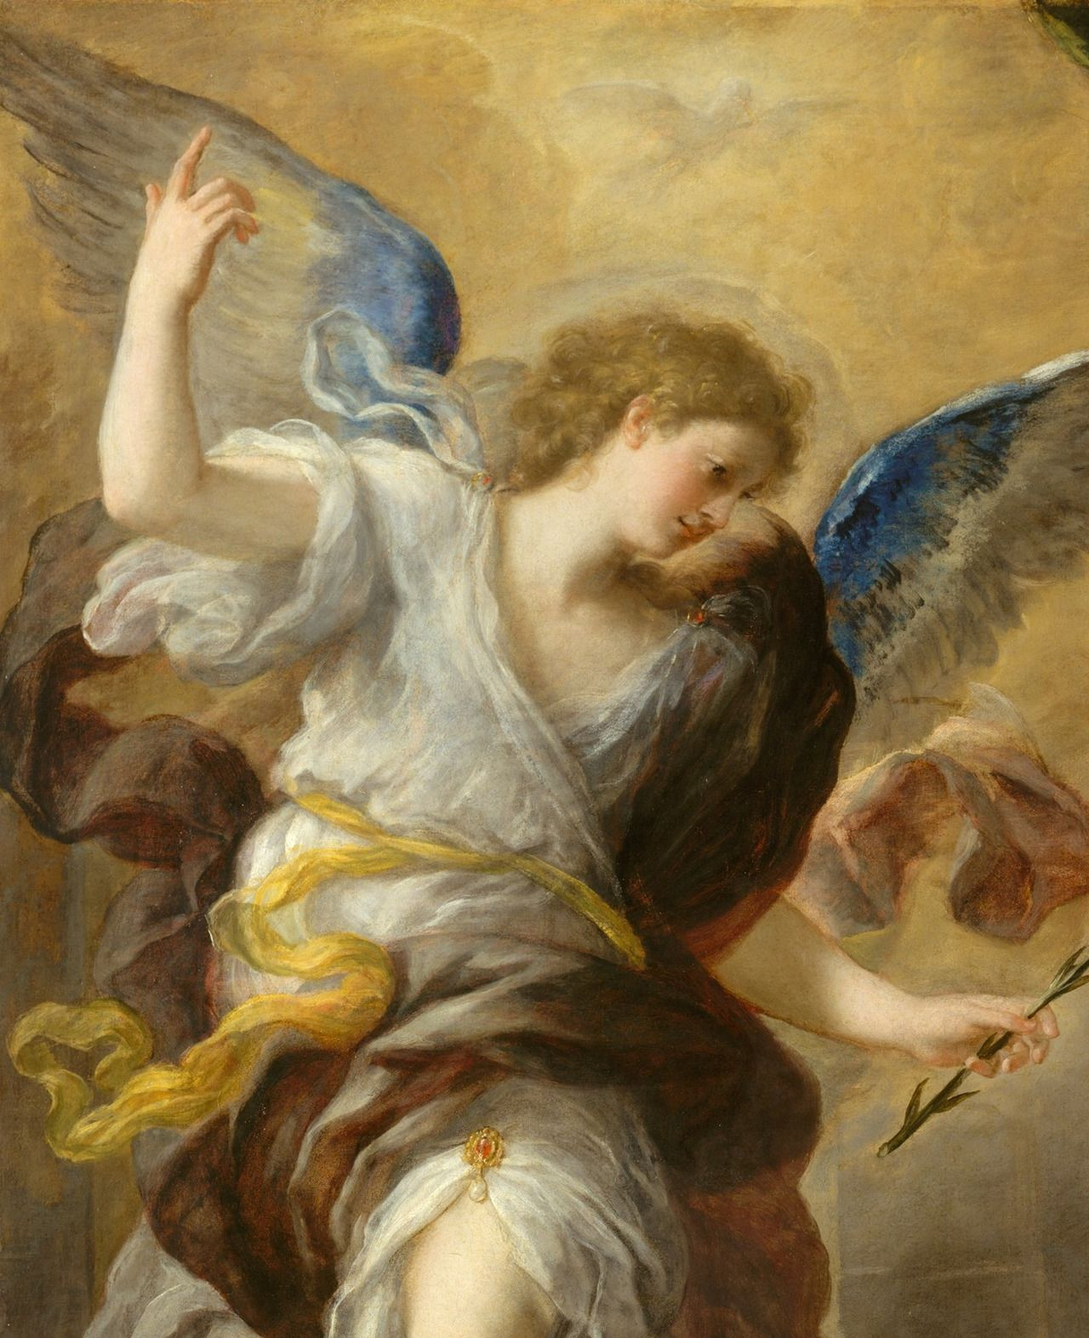
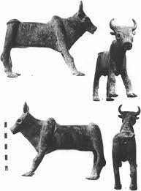
Le corps divin biblique
QU’EST-CE QU’UN CORPS?
Corps divin : corps divers ?
« fluidity model » (modèle du POA, qui s’applique aussi à la BH) : Le moi divin peut s'incarner dans de multiples objets, en même temps et en différents endroits. B. Sommer, The Bodies of God and the World of Ancient Israel (Cambridge 2009)
“a peculiar understanding of divine selfhood, according to which a deity can produce many small-scale manifestations that enjoy some degree of independence without becoming separate deities (p. 38)
Yhwh’s fragmentation into a number of geographical manifestations”
p.ex.: “Yhwh à Hebron” 2 Samuel 15.7
the word malakh (literally, “messenger,” but usually translated “angel”) means a small-scale manifestation of God’s own presence, and the distinction between the messenger and God is murky.
p. ex.: Gen 18: ange/homme/Dieu
autres: manifestation de Dieu comme homme (ish) en Gen 32 (cf. E. Hamori, “ish-theophany“); manifestation de Dieu dans les statues (cf. S. Maul, “Image des dieux et image de Dieu au Proche-Orient ancien” 2019)

Slide 6
Le corps divin biblique
QU’EST-CE QU’UN CORPS?
Le feu divin comme faisant partie du corps divin? D. E. Grant, “Fire and the Body of Yahweh” 2015
“Biblical divine corporeality is both like and unlike human physicality. Yahweh’s ‘body’ is like the human one, for it affords him the capacity to interact with corporeal elements. However, it is also unlike the human one in several ways. Most obviously, the human body is composed of flesh and bones, whereas Yahwheh is embodied, at times, in radiant fire.” (p. 160-61)
Trois corps divins? M. S. Smith, “The Three Bodies of God in the Hebrew Bible” 2015.
Le corps de Dieu diffère dans sa forme selon l'espace (social) qui l'entoure. Il distingue trois types de corps : un corps de type humain dans l'espace social partagé avec les humains, un corps surhumain pour l'espace liturgique et un corps cosmique pour l'espace mystique.
    Question du “sens” du corps:
Sens social? Cf. A. Wagner, God’s Body: The Anthropomorphic God in the Old Testament, 2019.
Sens métaphorique? Cf. Dhorme, L'emploi métaphorique des noms de parties du corps en hébreu et en akkadien, 1920-23.
MAIS: “Das Altes Testament kennt zwar eine Körperrhetorik […] aber keine Körpermetaphorik.” (Markschies, Gottes Körper, p. 45.)

Slide 7
Le corps divin biblique
B. Fin 20e-21^{e:} KÖRPERGESCHICHTE (WAGNER, « Menschenkörper – Gotteskörper », 2014)
Approche métaphorique
  Versus approche allégorique
  « bodily idiom »: comprendre domaine source de la métaphore dans toutes ses significations, Body as cognitive model
  Cf. M. Gruber, The Motherhood of God and Other Studies, 1992. ; P. Kruger, “A Cognitive Interpretation of the Emotion of Anger in the Hebrew Bible”, 2000; N. Amzallag, “What Are the “Long Nostrils” of YHWH?”, 2017; Amzallag, “The Material Nature of the Radiance of YHWH and its Theological Implications”, 2019; A. Thomas, Anatomical Idiom and Emotional Expression in the Hebrew Bible and the Septuagint, 2008.
Approche social-constructiviste: corporeality -> communication
A. Wagner, God’s Body: The Anthropomorphic God in the Old Testament, 2019
Fonction sociale des parties du corps divin: action & communication
Melanie Köhlmoos, “‘Denn ich, JHWH, bin ein eifersüchtiger Gott’: Gottes Gefühle im Alten Testament”, 2014
Fonction sociale des sentiments (cf. corps!) de Dieu: Dieu communique via ses sentiments
  Question du genre, associé avec les « rôles sociales » de Dieu via corps: p.ex.: C. M. Maier, “Körperliche und emotionale Aspekte JHWHs aus der Genderperspektive”, 2014; S. D. Moore, “Gigantic God: Yahweh’s Body”, 1996 (YHWH comme ”hypermasculine bodybuilder”)

Slide 8
Le corps divin biblique
C. CONCLUSION
“The god of the Hebrew Bible has a body. this must be stated at the outset, because so many people, including many scholars, assume other- wise. The evidence for this simple thesis is overwhelming, so much so that asserting the carnal nature of the biblical God should not occasion surprise.”
(B. Sommer, The Bodies of God and the World of Ancient Israel, p. 1)
    Question: quel corps? Différent des êtres humains, des animaux?

Slide 9
Anthropomorphisme

Slide 10
Anthropomorphisme
DEFINITION
Problème: plusieures définitions, pas d’accord
  “minimalistes” et “maximalistes”
  - J. Barr: minimaliste: seulement les théophanies où Dieu apparaît en forme d’être humain comptent comme anthropomorphisme sensu strictu (= iš-anthropomorphism E. Hamori)
    - A. Knafl & E. Hamori: maximalistes: anthropomorphismes comme spectrum
  Quelques définitions et distinctions

Slide 11
Anthropomorphisme
DEFINITION
  Quelques définitions et distinctions
Ester Hamori (Hamori, “When Gods Were Men”, p. 28-33.)
Type of anthropomorphism | Subcategory | Explanation
Physical Anthropomorphism | Concrete anthropomorphism | Concrete bodily activities
 | Envisioned anthropomorphism | “The defining feature of this category of anthropomorphism is its restriction to an appearance within a vision or dream; the range of characteristics within these appearances is of secondary interest.”
 | Immanent anthropomorphism | In some texts, God is described in anthropomorphic terms and seems to be immanent but is not explicitly depicted as physically embodied.” (e.g. Pillar of clouds)
 | Transcendent anthropomorphism | “Yahweh is described in anthropomorphic terms, but is not concretely embodied, not explicitly envisioned, and not immanent. Instead, he is portrayed in anthropomorphic terms, but in the heavens.”
 | Figurative anthropomorphism | “This representational language should not be muddled with other more literal types of anthropomorphism. Even allowing for a holdover from more literal conceptions of a divine saving arm (and so on), these impressions as preserved are symbolic imagery” (e.g. God’s strong hand)

Slide 12
Anthropomorphisme
DEFINITION
  Quelques définitions et distinctions
Anne Knafl (Knafl, Forming God, p. 256-266.)
Type of anthropomorphism | Subcategory | Sub-subcategory
Corporeal anthropomorphism
 | Concrete corporeality | External/internal
 | Figurative corporeality
 | Ambiguous
Proximate anthropomorphism
 | Animate proximity
 | Passive proximity
Interactive anthropomorphism
 | Power
 | Speech | Realistic/contextless
Characteristic anthropomorphism | Royal/martial/parental
Social | Relational/ritual
Mediated | Spatiotemporal/experiential/proxy

Slide 13
Anthropomorphisme
DEFINITION
  Quelques définitions et distinctions
Peter Machinist (Machinist, “Anthropomorphism in Mesopotamian Religion”, p. 68)
Type of anthropomorphism | Explanation
Physical | “The divine being, which we may now call a god, a goddess, or, more broadly, a deity, looks like a human or part of a human, is built on the model of a human, including the sexuality of a human.”
Functional | “The god functions as or behaves like a human. For example, male gods and female goddesses can have human-like sexual relations with each other and with human males and females; the gods can form assemblies or monarchic polities, and be given titles that are otherwise used in human affairs.”
Emotional | “What is often called anthropopathic: the deity can feel, have the emotions normally found in humans, like anger, joy, lust, pity. It is this attribution of emotion to deities that constitutes the basis for much human prayer and praise directed toward them.”

Slide 14
Anthropomorphisme
DEFINITION
  Les éléments clés:
Communication

Slide 15
Anthropomorphisme
B. UN DIEU HUMAIN?
Réactions contre Dieu ayant corps humain
  Faire distinction entre nos catégories et celles de l’Israel Ancien !
  Réactions extrabibliques
    Philosophie (Xenophanes, Platon, Aristote: anthropomorphisme ne convient pas à un dieu transcendent et immuable, cf. το θεοπρεπές ou dignum deo dans Hellénisme et patristique)
    Christianisme: 2e-3e s.: accepter corps divin (p. ex. Tertullien: spiritus corpus sui generis) VS contre corps divin (Origène: Dieu = ἀσώματος, lecture allégorique des anthropomorphismes; Chrysostomos: anthropomorphisme = συγκατάβασις). 4e s.: « les Anthropomorphites » (réaction anti-Origène ! + pro imago Dei)
    Judaïsme: Marmorstein: Judaïsme considérait anthropomorphisme moins problématique comme les grecs parce qu’aniconisme -> douteux ! Diaspora hellénistique: lecture allégorique (Aristobulus (2e s.av.C.), Philon d’Alexandrie (1e s.av.-1e s.ap.C.) το θεοπρεπές !) mais pas tous. Targumim: Targum Onkelos: évitation mais pas consistent. Jusqu'au Moyen Âge: anthropomorphisme encore régulièrement accueilli dans la pensée juive. La forte position anti-anthropomorphique médiévale, visible le plus clairement dans les écrits de Maïmonide, a été fortement influencée par les développements de la philosophie islamique et du kalam

Slide 16
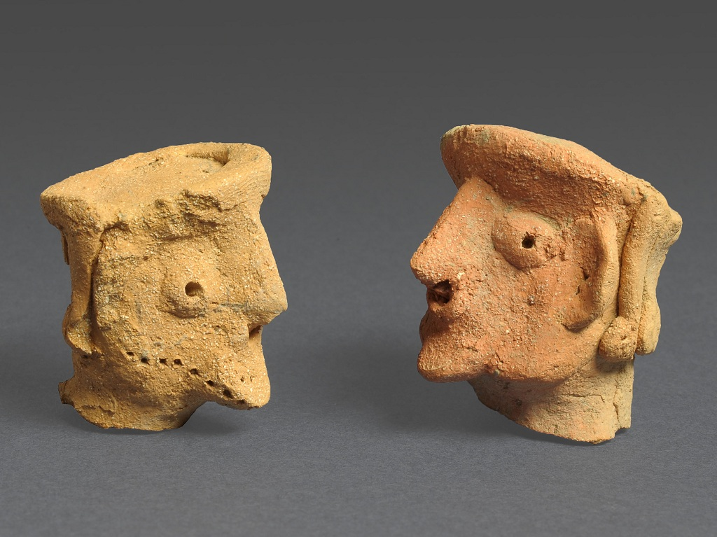
Anthropomorphisme
B. UN DIEU HUMAIN?
Anthropomorphisme et aniconisme (cf. Deut. 4)
  Pas la même chose !
  Des statues de YHWH? Très peu trouvés dans excavations, mais forte possibilité qu’il y en avait (cf. T Römer, H Gonzalez, L Marti, Représenter dieux et hommes dans le Proche-Orient ancien et dans la Bible, 2019)
  Des dégrées différentes d’aniconisme: de facto ancionisme – formulation programmatique d’aniconisme – iconoclasme/iconophobie (Mettinger, « No Graven Image? », 1995)
  Relation anthropomorphisme – aniconisme ?
  Marmorstein: Moins d’images -> plus de liberté pour anthropomorphismes
  Wagner: « The prohibition of material images of YHWH opened the way for verbal images and for material images independent of idols » // « Old Testament criticism of images is aimed at the use of images as idols. The concept of an anthropomorphic God in human form is not called into question »
Garfinkel, Yosef. “The Face of Yahweh?” Biblical Archaeology Review 46, no. 4 (2020): 30–33.

Slide 17
Anthropomorphisme
C. ANTHROPOMORPHISME PRIMITIF?
Anthropomorphisme : primitif
  Idée d’évolution plus -> moins -> anti-anthropomorphique
  « source criticism » : Wellhausen (anthropomorphisme = primitif, tôt -> utilisé pour caractériser les sources antérieures)
  « form-criticism » : Gunkel (anthropomorphisme = rude, besoin d’évolution vers « ein geistigerer Gottesbegriff » trouvé dans les Prophètes)
  Perspective d’évolution aussi présente dans les encyclopédies/dictionnaires théologiques
Evolution intrabiblique ?
  Dans la bible: évolution vers Dieu moins corporel/anthropomorphique, plus transcendant/spirituel ???
    Michaeli, Dieu à l’image de l’homme, p. 121-123: deux méthodes pour atténuer langage anthropomorphique: 1) atténuation par élimination, substitution, adaptation ou intermédiaires 2) réaction par contraste
    Changement qal -> nifal?
    L’ange de Dieu?
  Différences entre le corps divin et celui des hommes: בָּשָׂר (bashar, chair) pas utilisé pour Dieu; Dieu n’a pas de lèvres, langue, main gauche, sang, graisse, intestins etc.; un Dieu suprahumain de taille?
  Théologie Deutéronomiste du nom remplace langage plus anthropomorphique: kavod -> shem

Slide 18
Anthropomorphisme
C. ANTHROPOMORPHISME PRIMITIF?
Attention !
  Est-ce que ces éléments bibliques sont des atténuations intentionnelles?
  Présuppose une claire différence ontologique entre homme – Dieu
    Cette différence n’est pas présupposée dans la BH !
    Focus sur similitude dès le début: imago Dei!

Slide 19
Cas spécifique:
Pieds divins

Slide 20
Pieds divins
A. LES TEXTES DANS LE PENTATEUCH
וַיִּרְאוּ, אֵת אֱלֹהֵי יִשְׂרָאֵל; וְתַחַת רַגְלָיו, כְּמַעֲשֵׂה לִבְנַת הַסַּפִּיר, וּכְעֶצֶם הַשָּׁמַיִם, לָטֹהַר | Ex. 24:20: Ils contemplèrent la Divinité d'Israël. Sous ses pieds, quelque chose de semblable au brillant du saphir et de limpide comme la substance du ciel.
אַף חֹבֵב עַמִּים, כָּל-קְדֹשָׁיו בְּיָדֶךָ; וְהֵם תֻּכּוּ לְרַגְלֶךָ, יִשָּׂא מִדַּבְּרֹתֶיךָ | Deut 33:3: Ils te sont chers aussi, les peuples; tous leurs saints, ta main les protège: mais eux se sont couchés à tes pieds, ont recueilli ta propre parole.

Slide 21
Pieds divins
A. LES TEXTES DANS LE PENTATEUCH
Ex. 24:10
Théophanie: visio Dei!
Contexte anthropomorphiste (p. ex. main de Dieu)
Qu’est-ce qu’ils ont vu?
Qu’est-ce que cela implique? Dieu dans le ciel?
Sous les pieds = dans le pouvoir!
9 Moïse et Aaron remontèrent, accompagnés de Nadab, d'Abihou et des soixante-dix anciens d'Israël."
10 Ils contemplèrent la Divinité d'Israël. Sous ses pieds, quelque chose de semblable au brillant du saphir et de limpide comme la substance du ciel.
11 Mais Dieu ne laissa point sévir son bras sur ces élus des enfants d'Israël et après avoir joui de la vision divine, ils mangèrent et burent.

Slide 22
Pieds divins
1 Or, voici la bénédiction dont Moïse, l'homme de Dieu, bénit les enfants d'Israël avant de mourir.
2 Il dit: "L'Éternel est apparu du haut du Sinaï, a brillé sur le Séir, pour eux! S'est révélé sur le mont Pharan, a quitté les saintes myriades qui l'entourent, dans sa droite une loi de feu, pour eux!
3 Ils te sont chers aussi, les peuples; tous leurs saints, ta main les protège: mais eux se sont couchés à tes pieds, ont recueilli ta propre parole.
4 "C'est pour nous qu'il dicta une doctrine à Moïse; elle restera l'héritage de la communauté de Jacob."
5 Ainsi devint-il roi de Yechouroun, les chefs du peuple étant réunis, les tribus d'Israël unanimes.
A. LES TEXTES DANS LE PENTATEUCH
2. Deut 33:3
Chant très ancien, bénédiction de Moïse
Texte complex, formes verbales extrêmement rares
“Couché à tes pieds”: image royal?
  Textes historiques des rois akkadiens utilisent kanashu ana shepa (se prosterner aux pieds) pour soumission du vassal. (Dhorme, “L’emploi métaphorique”, p. 207 (1923))
  cf. v. 5

Slide 23
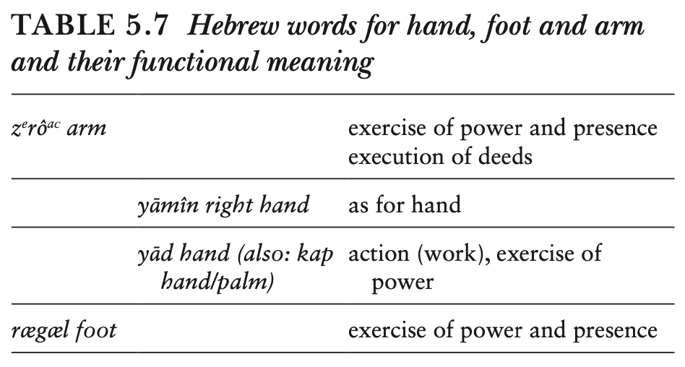
Pieds divins
B. Pieds : un élément important du corps
“power of the footprint”, “feet communicate ownership and identity” Stravakopoulou
Ark = footstool YHWH
  Cf. Haran, Temples, 246–59, de Vaux, “Ark,” 147–8: the placement of treaty or divinely inscribed documents under a god’s feet elsewhere in ancient Near Eastern literature -> the ark’s use as container for the tablets and footstool.
  L’utilisation de l’arche comme footstool n’apparaît pas ainsi en Deuteronome, où l’arche est exclusivement utilisé comme receptacle pour les tablets, jamais comme ‘footstool’ (cf. von Rad, Old Testament Theology, 1:238; Weinfeld, Deuteronomy and the Deuteronomic School, 208)
Association pieds – sexualité -> élaboré après dans le Zohar, dans un des sefirot
Les pieds et leur signification: pouvoir (cf. Ps 110:1), présence (cf; Ezek 43:7) ! Tout ce qui se touve SOUS les pieds = sujet du pouvoir.
Wagner, God’s Body, p. 106

Slide 24
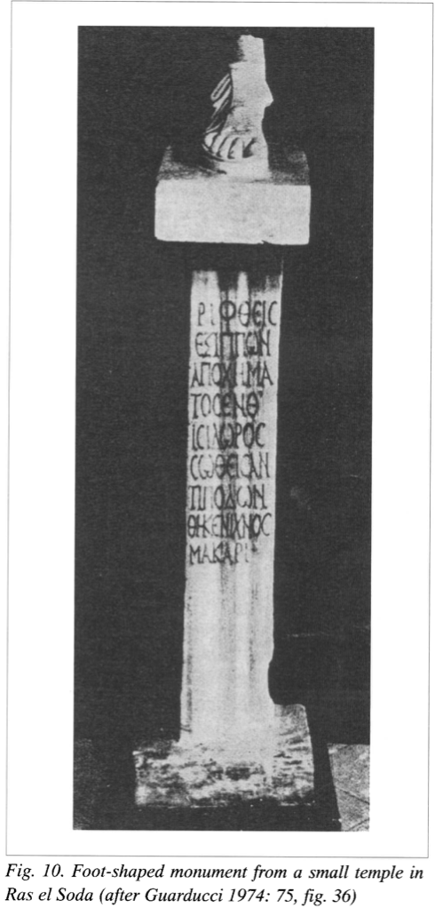
Pieds divins
B. Pieds : un élément important du corps
Langage corporel n’est jamais islolé !
  Cf. Cognitive linguistics
  Comprendre signification des pieds pour comprendre aspect corporel de Dieu: passages bibliques, litérature POA, papyri, etc. !
  Les ichnos dans Grèce, Méditerranéen, Asie Mineure:
  Attestation des statues des pieds divins, ou bien des traces des pieds.
  Diffiulté de discerner: pieds des croyants ou pieds divins?
  Obscurité intéressante:
  “one can hardly fail to notice the intentional semantic ambiguity in depicting a foot, which alludes to the feet of the worshipper, while simultaneously successfully evoking the presence of the deity, and the active involvement of the latter in the life of the first.”
  Petridou, “Artemi to ichnos”, p. 87.
Petridou, “Artemi to ichnos”, p. 86.

Slide 25
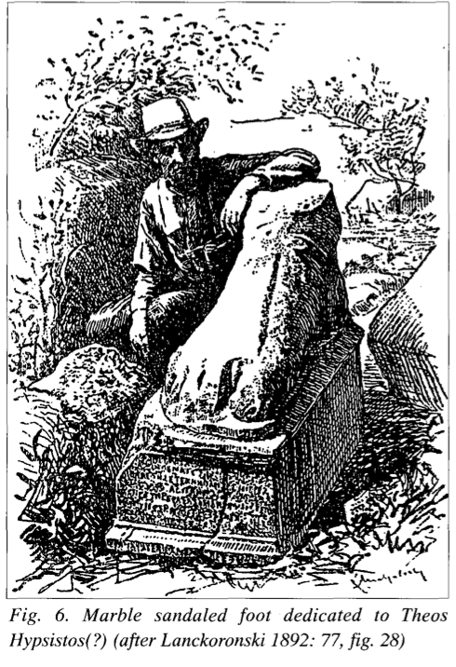
Pieds divines
C. LA SEPTANTE : PAS DE FOOT-FETISH?
Question des anti-anthropomorphismes de la LXX
La LXX, évite-t-elle de traduire les pieds?
  En Ex 24:10: traduits, mais le contexte semble altéré pour diminuer l’anthropomorphisme
  En Deut 33:3: ne pas traduits, mais possible que ce soit à cause des verbes difficiles

Slide 26
Conclusion

Slide 27
Dieu dans la Bible Hébraïque a un corps
Ce corps prend plusieures formes, entre autres, la forme humaine
Attention à ne pas imposer nos propres catégories sur le corps divin
Ne pas imposer une perspective d’évolution vers une vision plus transcendente. On utilise encore toujours des images humaines pour décrire le divin
Langage biblique n’est pas isolé : on y retrouve toujours les traces du contexte. Importance de comprendre ‘domaine source’

Slide 28
Merci !

